Slide 1

Naturalismo
A Literatura a serviço da Ciência

Slide 2
Aspectos relevantes:
A visão mais biológica do Realismo.
A Influência da teoria da evolução humana: Darwin.
Os seres humanos estão regidos pelas mesmas leis que regem a natureza.
A personagem naturalista age movida por desejos de ordem sexual que, normalmente, superam a sua capacidade racional de controle.

Slide 3
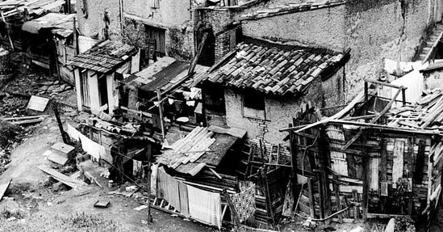
O projeto literário:
Os escritores observam a realidade a partir do Determinismo.
O método da observação e de experimentação:
Claude Bernard O Romance experimental.
Um precursor: Émile Zola: Compreender o comportamento humano e suas motivações, a partir do meio e da pressão social, é possível atuar na transformação do indivíduo para alcançar o melhor estado social. O engajamento literário.
O olhar sobre a coletividade: Afastando-se do olhar psicológico que marcou a literatura realista, os naturalistas dedicam-se a análise dos fenômenos coletivos, corroborando a tese determinista por eles defendida.
O olhar sobre os excluídos, o proletariado, os ambientes degradantes.
O caráter imparcial: olhar científico. Foco narrativo em 3ª pessoa.

Slide 4
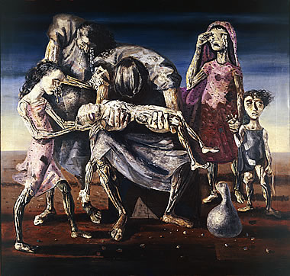
A ZOOMORFIZAÇÂO – ANIMALIZAÇÂO:
A partir da descrição da intimidade das personagens, o romance naturalista expõe que pessoas submetidas a condições sub-humanas perdem a racionalidade, a humanidade, e dominadas por seus instintos animais vivem o “processo de animalização”.

Slide 5
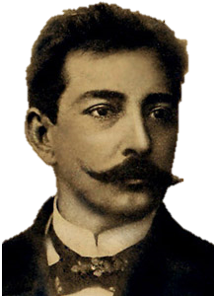
Escritores brasileiros:
Aluísio Azevedo:
“O mulato” (1881); “O Cortiço” (1890).

Slide 6
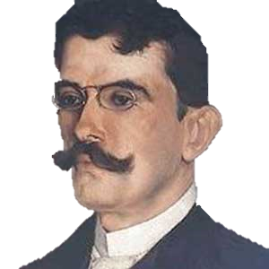
Escritores brasileiros:
2. Raul Pompeia
“O Ateneu” (1888).

Slide 7
Textos:
1. Eram cinco horas da manhã e o cortiço acordava, abrindo, não os olhos, mas a sua infinidade de portas e janelas alinhadas. (...) Daí a pouco, em volta das bicas era um zunzum crescente; uma aglomeração tumultuosa de machos e fêmeas. Uns, após outros, lavavam a cara, incomodamente, debaixo do fio de água que escorria da altura de uns cinco palmos. O chão inundava-se. As mulheres precisavam já prender as saias entre as coxas para não as molhar; via-se-lhes a tostada nudez dos braços e do pescoço, que elas despiam, suspendendo o cabelo todo para o alto do casco; os homens, esses não se preocupavam em não molhar o pelo, ao contrário metiam a cabeça bem debaixo da água e esfregavam com força as ventas e as barbas, fossando e fungando contra as palmas da mão (...).
AZEVEDO, Aluísio. O cortiço
Considerando o meio, que aspecto se evidencia no fragmento?
Destaque as expressões que confirmam o processo de zoomorfização?

Slide 8
Textos:
2. “E naquela terra encharcada e fumegante, naquela umidade quente e lodosa, começou a minhocar, e esfervilhar, a crescer, um mundo, uma coisa viva, uma geração, que parecia brotar espontânea, ali mesmo, daquele lameiro, a multiplicar-se como larvas no esterco.”
AZEVEDO, Aluísio. O cortiço
Qual característica fundamental do Naturalismo é observada no texto?

